Slide 1
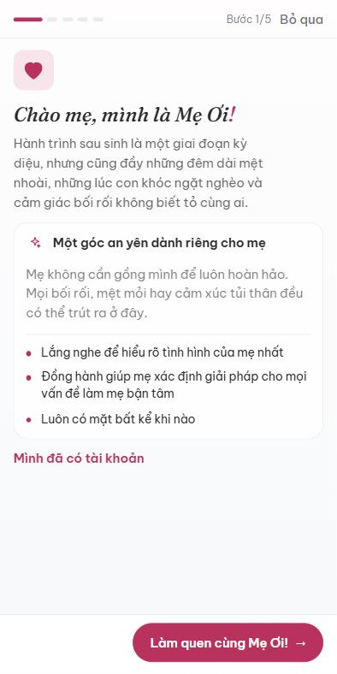
MeOi!
Người bạn đồng hành tiếng Việt cho mẹ lần đầu sinh con
Nguyễn Ngọc Khánh Vân
Lớp CNTT22DH1 · Công nghệ phần mềm
Trường Đại học Thái Bình Dương
GVHD: TS. Nguyễn Trùng Lập
04/11/2026
Notes:
[Slide 1 | Mở đầu | 0,25 phút]
Em chào hội đồng và thầy. Em là Nguyễn Ngọc Khánh Vân, lớp CNTT22DH1, ngành Công nghệ phần mềm. Hôm nay em xin trình bày đề tài MeOi!, một người bạn đồng hành bằng tiếng Việt cho mẹ lần đầu sinh con, dưới sự hướng dẫn của thầy Nguyễn Trùng Lập.
Em sẽ nói khoảng 15 phút, trong đó có khoảng 4 phút chạy thử ứng dụng thật.
Chuyển ý: "Trước hết, em xin kể về một khoảnh khắc mà sản phẩm này sinh ra để giải quyết."

Slide 2
Hai giờ sáng, một người mẹ một mình
Điểm gãy là sự cộng dồn
~20%
Thiếu ngủ
mẹ Việt gặp trầm cảm sau sinh (ước tính tổng hợp)
Đau vết thương
Cô lập
Nguyen và cs., BMC Women's Health 23:391 (2023), tổng quan phạm vi
Áp lực cho con bú
Tiền bạc
MeOi! · Bảo vệ 04/11/2026
2
Notes:
[Slide 2 | Hai giờ sáng | 1 phút]
Em xin bắt đầu bằng một khoảnh khắc: hai giờ sáng, bé vừa thức dậy lần thứ ba, mẹ đau vết thương, và mẹ không biết hỏi ai.
Giai đoạn sau sinh là lúc mẹ dễ tổn thương nhất. Một nghiên cứu tổng quan về trầm cảm sau sinh ở Việt Nam, đăng trên BMC Women's Health năm 2023, ước tính khoảng 20 phần trăm mẹ Việt gặp tình trạng này, và nhiều mẹ tìm đến truyền miệng thay vì y học. Em xin nhấn mạnh đây là con số tổng hợp từ các nghiên cứu trước, không phải số liệu của em.
Điểm gãy của một người mẹ hiếm khi là một vấn đề riêng lẻ. Đó là sự cộng dồn: thiếu ngủ, đau vết thương, cô lập, áp lực cho con bú và tiền bạc.
Chuyển ý: "Vậy các công cụ hiện có đang thiếu điều gì?"

Slide 3
Khoảng trống giữa hai loại công cụ
Chatbot AI tổng quát
Ứng dụng chăm bé
Không được xây cho mẹ sau sinh
Không có quy tắc an toàn riêng
Lấy bé làm trung tâm
Mẹ chỉ ở rìa
MeOi!: lấy mẹ làm trung tâm, bé là một chủ đề trong đời mẹ
MeOi! · Bảo vệ 04/11/2026
3
Notes:
[Slide 3 | Khoảng trống | 0,5 phút]
Em thấy hai loại công cụ. Chatbot AI tổng quát trả lời được nhiều thứ nhưng không được xây cho một người mẹ sau sinh: không biết mẹ đang ở tuần thứ mấy, không có quy tắc an toàn riêng khi mẹ khủng hoảng. Còn các ứng dụng chăm bé thì lấy bé làm trung tâm, mẹ chỉ ở rìa.
MeOi! nằm ở khoảng trống giữa hai loại này: lấy mẹ làm trung tâm, bé là một chủ đề trong đời mẹ.
Chuyển ý: "Em tóm lại sản phẩm bằng một câu và bốn điểm khác biệt."

Slide 4
MeOi! và bốn điểm khác biệt
Bạn đồng hành tiếng Việt, đặt mẹ ở trung tâm
1
Giao diện riêng cho mẹ sau sinh
2
Prompt và dữ liệu chuyên biệt
Vài chạm là xong, lời ấm, theo tuần sau sinh
AI biết cách sinh, tuần tuổi của bé, giờ HOPE
Đã xây · chưa thử với mẹ thật
Đã xây · prompt mới chưa chấm lại
3
Mẹ ở trung tâm
4
Tiếng Việt bản địa
Hồ sơ về mẹ, bộ nhớ mẹ tự kiểm soát
Từ ngữ mẹ bỉm hay nói, Vân đang rà soát
Đã xây · vòng đời dài: kế hoạch
Đã xây · chưa có chuyên gia duyệt
MeOi! · Bảo vệ 04/11/2026
4
Notes:
[Slide 4 | Bốn điểm khác biệt | 1,25 phút]
MeOi! là bạn đồng hành tiếng Việt, đặt người mẹ ở trung tâm. Em nêu bốn điểm khác biệt, và với mỗi điểm em nói thật trạng thái của nó.
Một: giao diện riêng cho mẹ sau sinh. Em đã xây xong, nhưng chưa thử với mẹ thật.
Hai: prompt và dữ liệu hồ sơ chuyên biệt, nên AI biết mẹ sinh cách nào, bé mấy tuần tuổi. Em đã xây, nhưng những thay đổi mới nhất của prompt chưa được chấm lại.
Ba: mẹ ở trung tâm. Hồ sơ về mẹ và bộ nhớ mẹ kiểm soát đã có; phần vòng đời dài hơn là kế hoạch.
Bốn: tiếng Việt bản địa, từng từ được em duyệt, nhưng chưa có chuyên gia duyệt.
Chuyển ý: "Em xin cho hội đồng xem ứng dụng qua bốn màn hình."

Slide 5
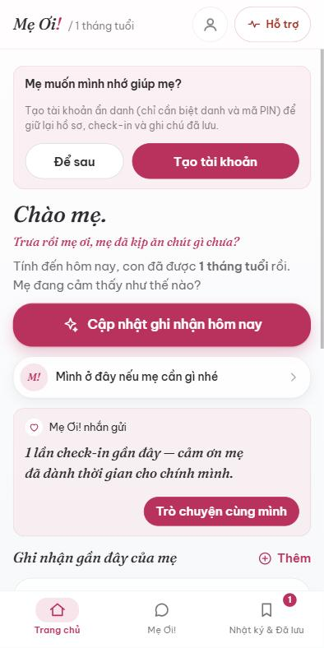
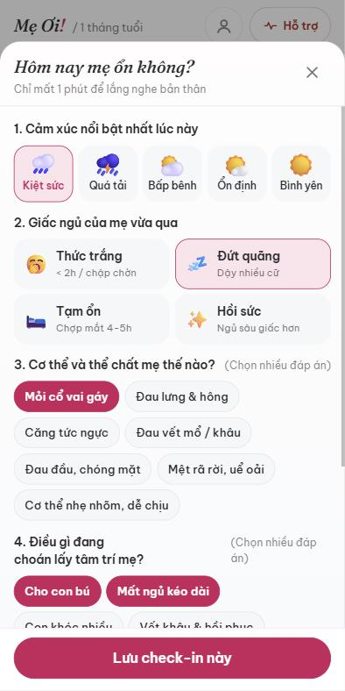
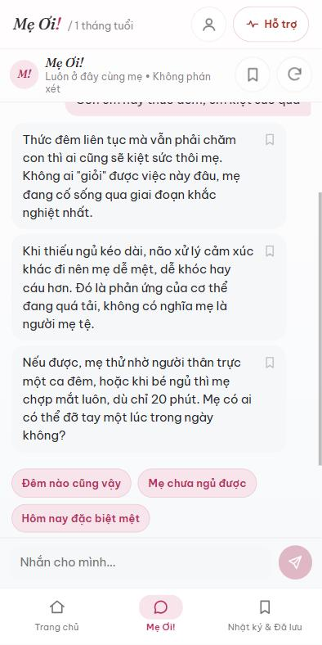
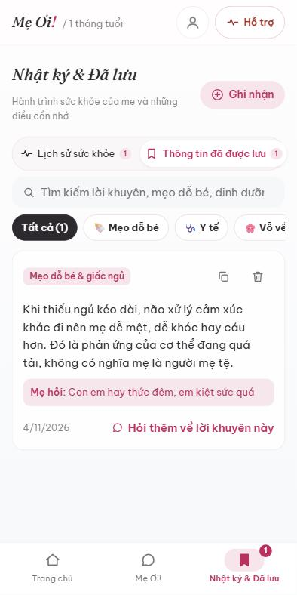
Một vòng quanh ứng dụng
Trang chủ
Ghi nhận cảm xúc
Mẹ Ơi!
Thông tin đã được lưu
MeOi! · Bảo vệ 04/11/2026
5
Notes:
[Slide 5 | Một vòng ứng dụng | 0,75 phút]
Đây là ứng dụng thật. Từ trái sang phải: Trang chủ với nội dung theo tuần sau sinh; cửa sổ Ghi nhận cảm xúc, chỉ vài chạm; tab Mẹ Ơi! để trò chuyện với AI; và mục Thông tin đã được lưu, nơi mẹ tự chọn lưu lại câu trả lời hữu ích.
Em sẽ cho xem trực tiếp ở phần demo, nên giờ em đi nhanh.
Chuyển ý: "Điều em thấy có ý nghĩa nhất là mẹ nằm ở trung tâm."

Slide 6
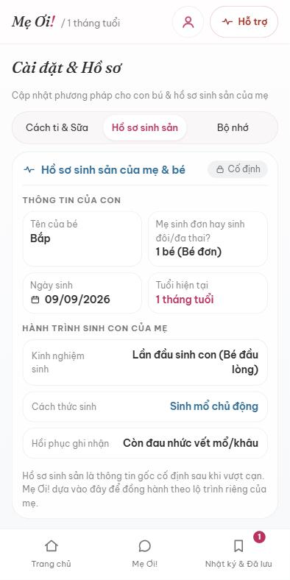
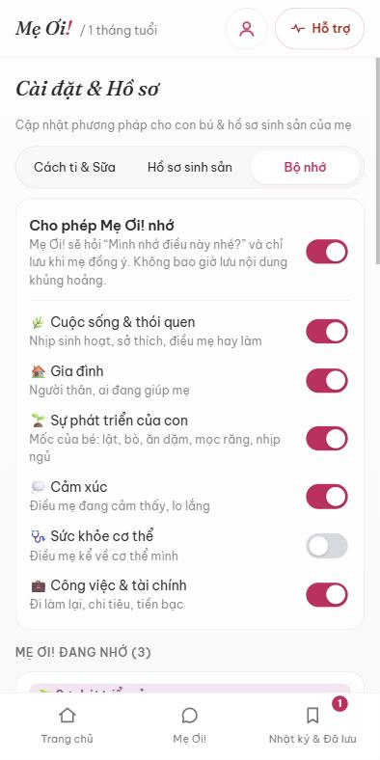
Mẹ ở trung tâm, bé là một chủ đề
1
Hồ sơ nói về mẹ
Trải nghiệm sinh, hồi phục, cho con bú
Đã xây
2
Bộ nhớ mẹ kiểm soát
Gợi ý rồi mẹ xác nhận; sửa, xóa, tắt
Đã xây
3
Đời mẹ dài hơn vài tuần đầu
Từ mang thai đến đi làm lại, con đi học
Kế hoạch
MeOi! · Bảo vệ 04/11/2026
6
Notes:
[Slide 6 | Mẹ ở trung tâm | 0,75 phút]
Em nói kỹ hơn về điểm thứ ba. Phần giới thiệu ban đầu hỏi về chính mẹ: mẹ sinh thế nào, hồi phục ra sao, chứ không chỉ hỏi về bé.
Bộ nhớ thì mẹ kiểm soát: ứng dụng gợi ý, mẹ xác nhận. Có sáu chủ đề; mẹ sửa, xóa hoặc tắt hẳn được. Bộ nhớ không bao giờ vượt lên trên quy tắc an toàn.
Hướng đi tiếp theo là đời mẹ dài hơn vài tuần đầu sau sinh. Đó là kế hoạch, em chưa làm.
Chuyển ý: "Nhưng mọi tính năng chỉ có nghĩa nếu mẹ an toàn, nên em đặt an toàn lên trước."

Slide 7
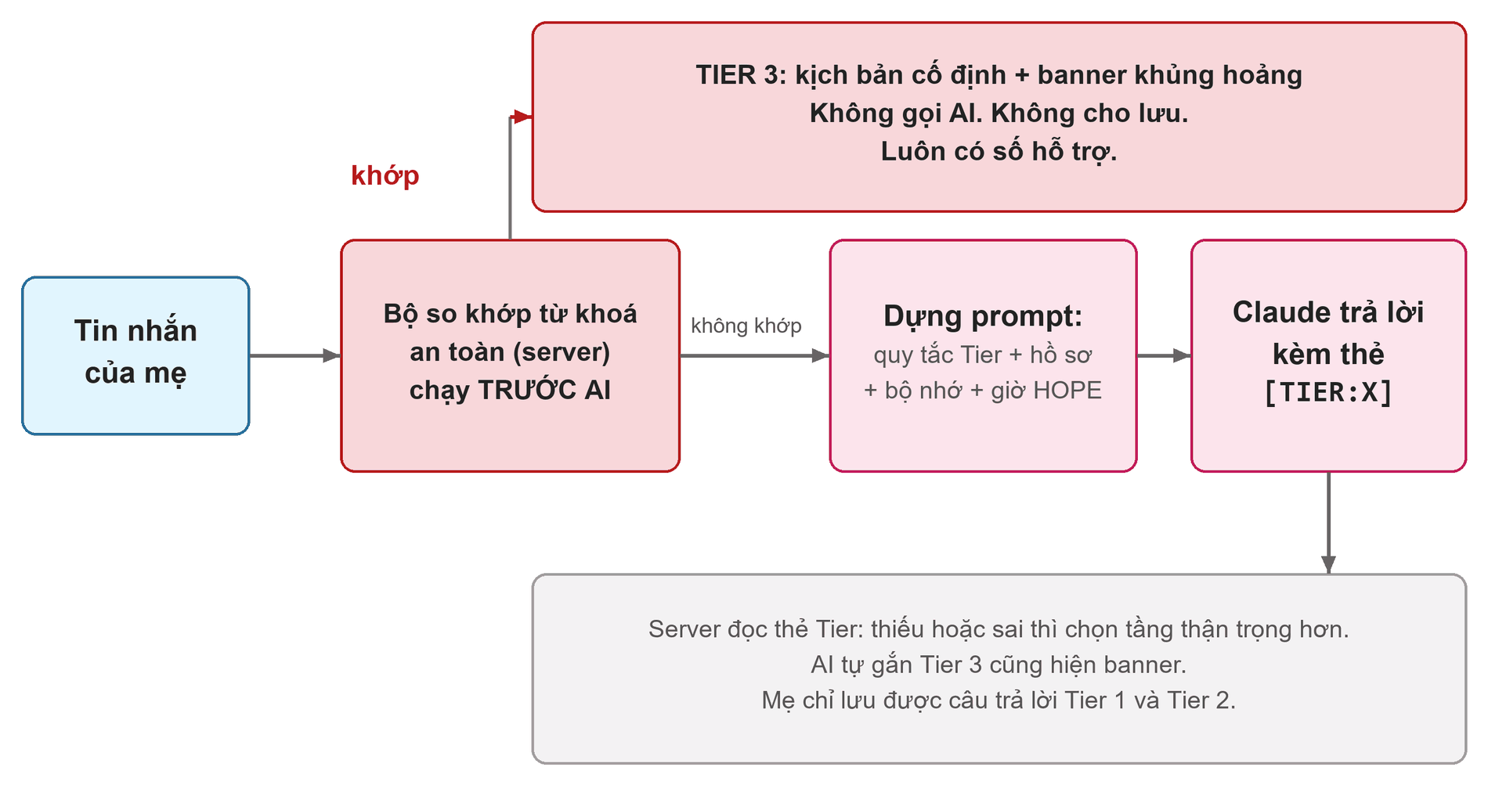
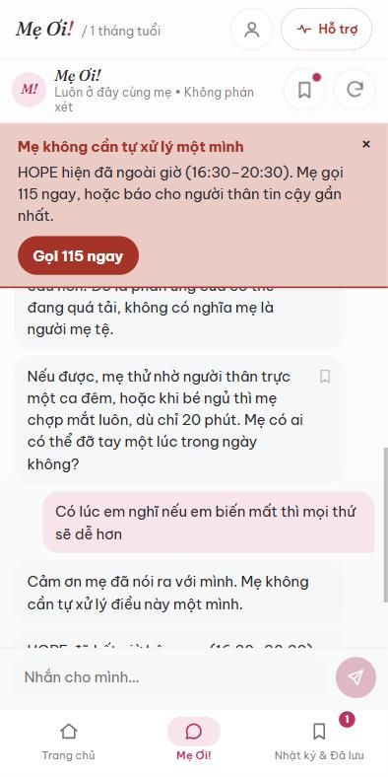
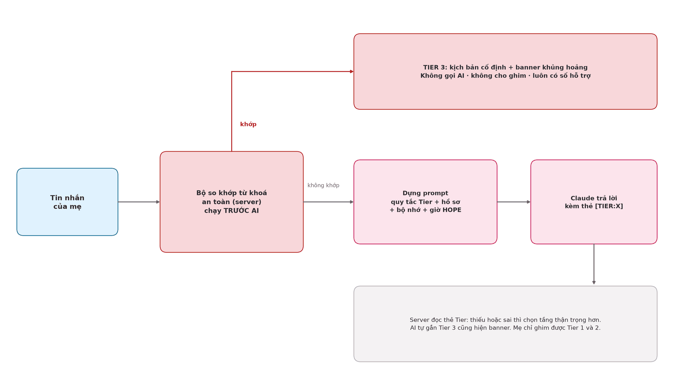
An toàn là hạ tầng, không phải tính năng
Vì sao?
Trong khủng hoảng, trả lời sai hoặc chậm gây hại nặng
Từ khóa ở server, trước AI
Tier 3: kịch bản cố định
Tier 3 không cho lưu
Giờ HOPE tính ở server
Ngoài giờ: gọi 115, không 24/7
Không chẩn đoán
MeOi! · Bảo vệ 04/11/2026
7
Notes:
[Slide 7 | An toàn trước hết | 1,5 phút]
Đây là phần em coi trọng nhất. Với em, an toàn là hạ tầng chứ không phải một tính năng.
Nhìn sơ đồ: mọi tin nhắn của mẹ đi qua bộ so khớp từ khóa an toàn ở server, chạy trước khi gọi AI. Nếu khớp, đó là Tier 3: ứng dụng trả một kịch bản cố định kèm banner khủng hoảng, không gọi AI, mẹ không lưu được câu đó, và số hỗ trợ luôn cách một chạm. Nếu không khớp thì mới tới AI, và AI luôn gắn thẻ Tier; thẻ thiếu hoặc sai thì server chọn tầng thận trọng hơn.
Giờ của HOPE, từ 16:30 đến 20:30 mỗi ngày, được tính ở server theo giờ Việt Nam; ngoài giờ ứng dụng nói rõ gọi 115, không bao giờ hứa 24/7. Và ứng dụng không chẩn đoán.
Em nói thẳng: từ khóa không bắt hết mọi cách nói, đó là lớp đầu chứ không phải bảo đảm tuyệt đối.
Chuyển ý: "Còn phía sau những quy tắc đó, AI được dặn như thế nào?"

Slide 8
AI phía sau: prompt có quy tắc an toàn
Quy tắc Tier
Mô hình AI
Câu trả lời
kèm thẻ [TIER:X]
→
claude-haiku-5-5
→
Hồ sơ của mẹ
tên đọc từ biến môi trường
Bộ nhớ mẹ đã xác nhận
~0,001–0,002 USD
mỗi câu trả lời (ước tính)
Đổi mô hình là phải chạy lại bài kiểm thử Tier
MeOi! · Bảo vệ 04/11/2026
8
Notes:
[Slide 8 | AI phía sau | 0,5 phút]
AI nằm phía sau, và chỉ được gọi từ backend, không bao giờ từ trình duyệt. Prompt gồm ba phần ghép lại: quy tắc Tier, hồ sơ của mẹ, và bộ nhớ mà mẹ đã xác nhận, kèm giờ hotline. Bộ nhớ chỉ là ngữ cảnh, không phải mệnh lệnh; quy tắc Tier luôn đứng trên.
Mô hình hiện là claude-haiku-5-5, tên đọc từ biến môi trường, và mỗi lần đổi mô hình em phải chạy lại bộ kiểm thử Tier. Chi phí ước tính khoảng 0,001 đến 0,002 đô la một câu trả lời, tính từ bảng giá, chưa phải số đo thực.
Chuyển ý: "Em chuyển sang kiến trúc tổng thể."

Slide 9
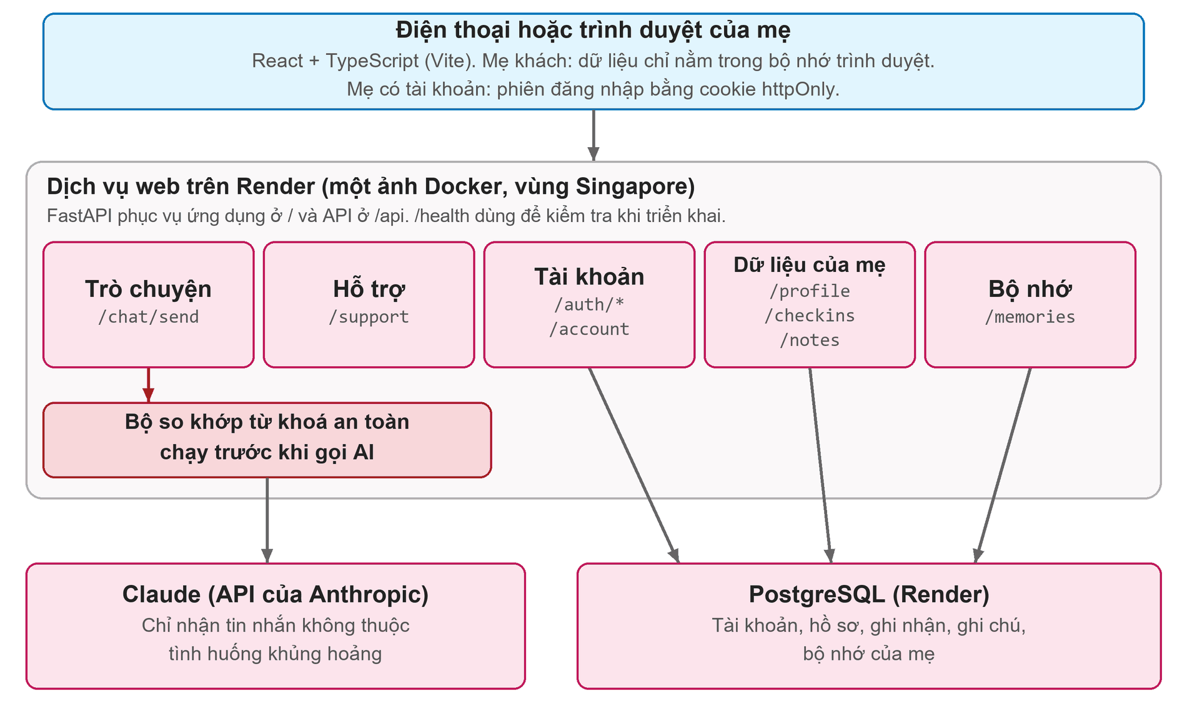
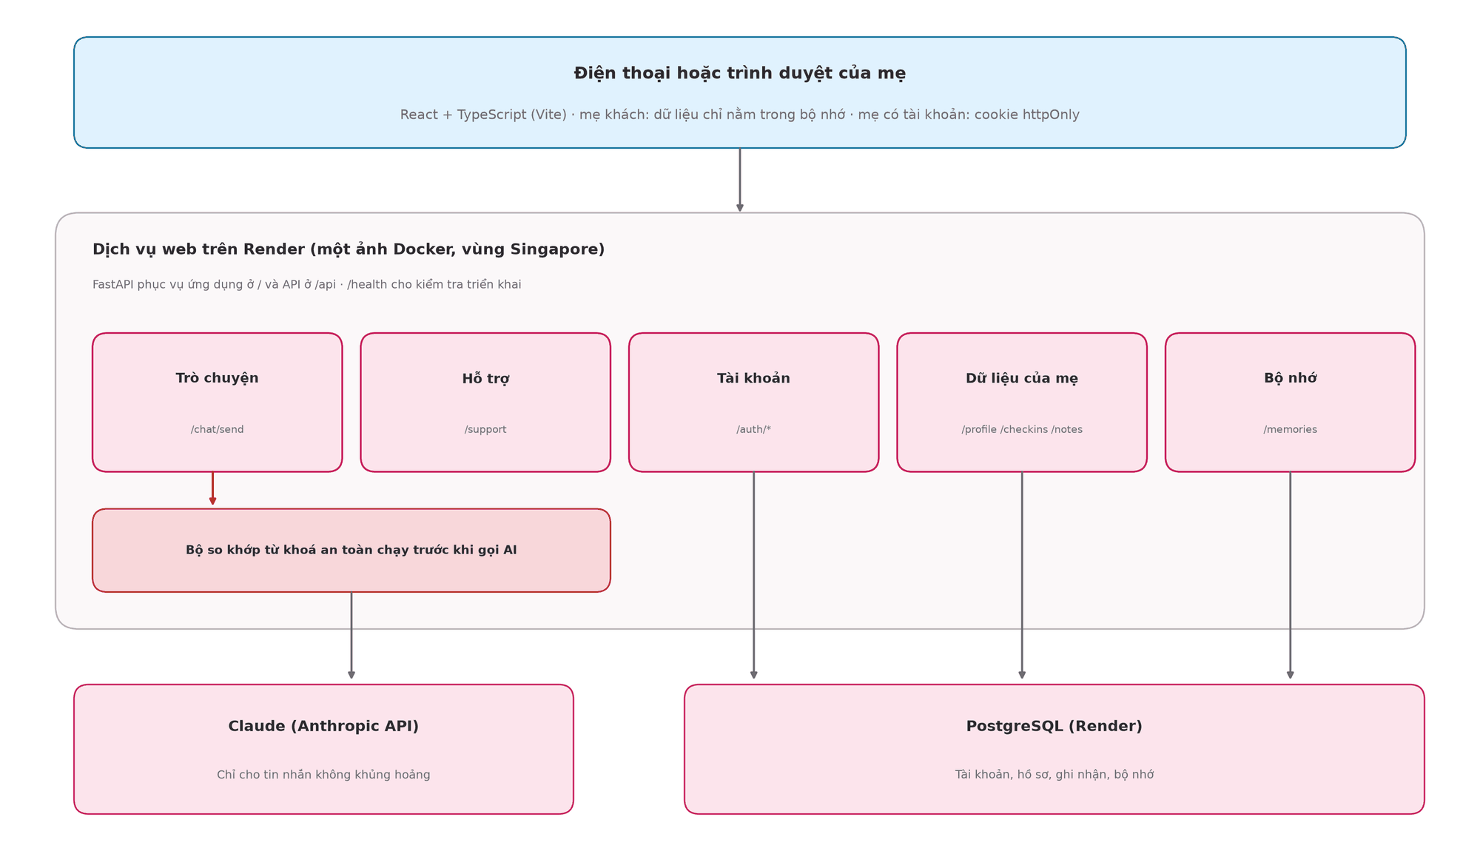
Kiến trúc: một image, một cơ sở dữ liệu
React + TypeScript
giao diện (Vite)
FastAPI, Python 3.12
backend, gọi AI
PostgreSQL
SQLAlchemy, Alembic
MeOi! · Bảo vệ 04/11/2026
9
Notes:
[Slide 9 | Kiến trúc | 0,5 phút]
Về kiến trúc: giao diện React với TypeScript, backend FastAPI bằng Python 3.12, và PostgreSQL. Cả giao diện lẫn backend được đóng vào một Docker image duy nhất, chạy trên gói miễn phí của Render ở Singapore. Chỉ backend gọi AI, nên khóa API không bao giờ nằm ở trình duyệt.
Chuyển ý: "Phần kỹ thuật cho môn học, em xin nói qua các con số."

Slide 10
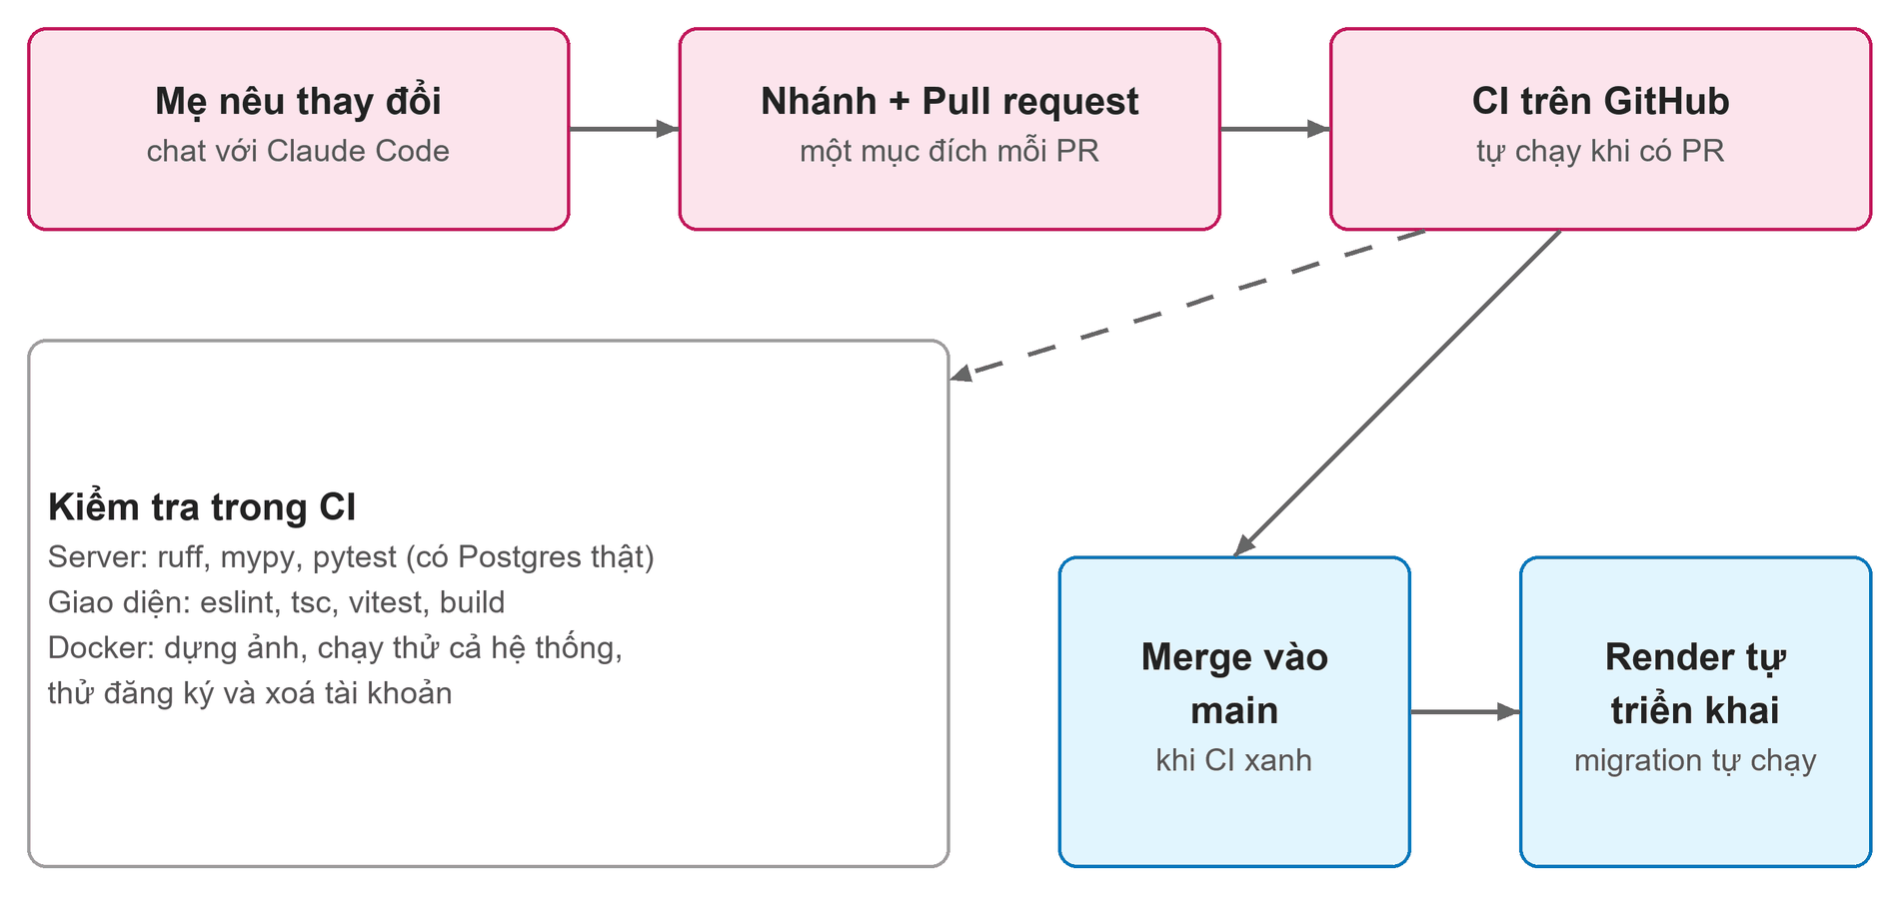
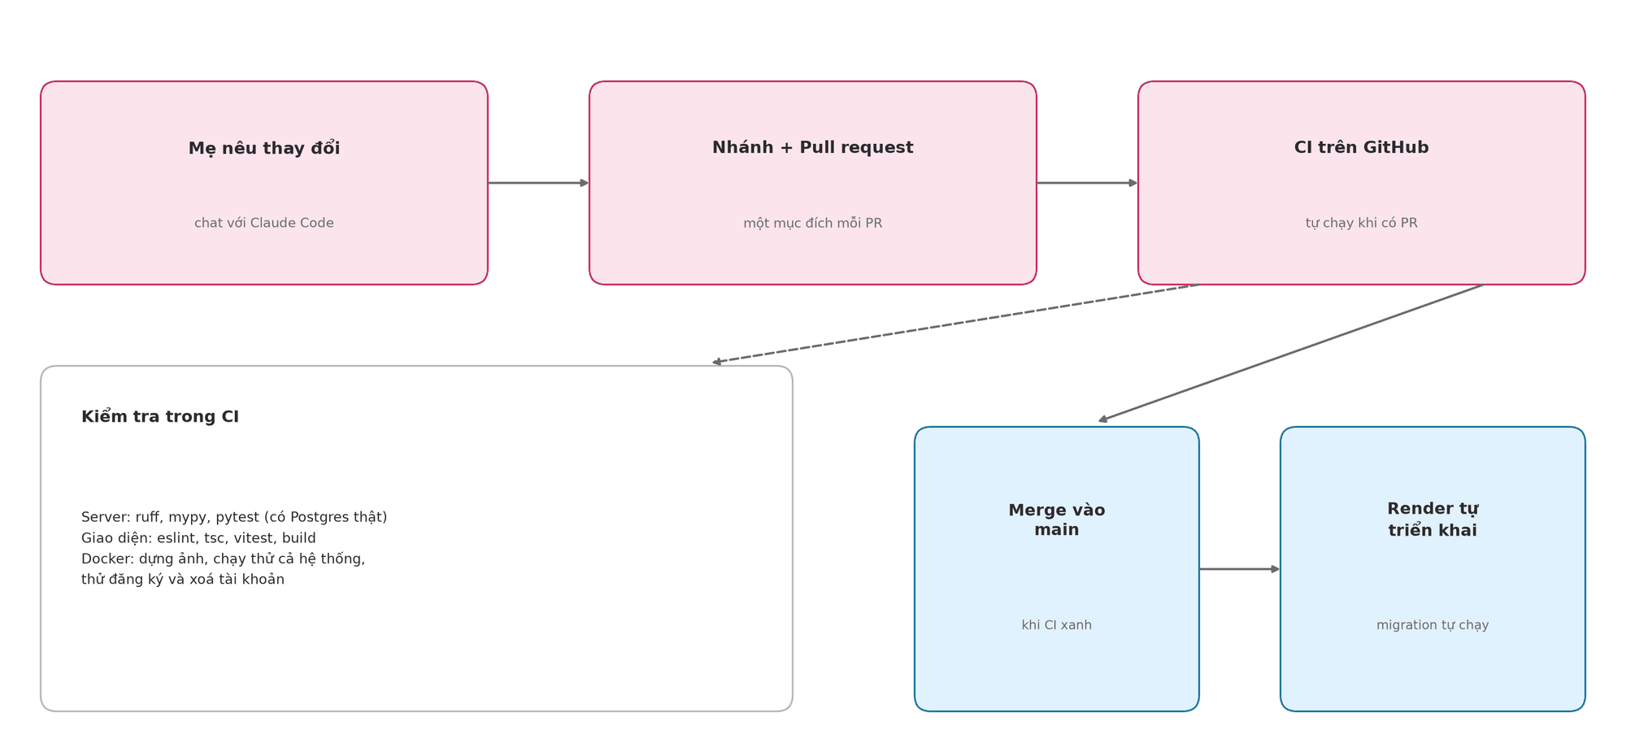
Kỹ thuật phần mềm: kiểm thử và CI/CD
234
test backend
64
test frontend
ruff, mypy, pytest (cả Postgres thật), eslint, tsc, vitest, Docker smoke, kiểm tra sau triển khai
+15 lỗi dự kiến ghi khoảng trống từ khóa
MeOi! · Bảo vệ 04/11/2026
10
Notes:
[Slide 10 | Kỹ thuật cho môn học: kiểm thử và CI/CD | 0,75 phút]
Với một môn Công nghệ phần mềm, em muốn chứng minh sản phẩm được làm có kỷ luật. Có 234 test backend đạt, cộng 15 test được đánh dấu lỗi dự kiến để ghi lại khoảng trống từ khóa đã biết, và 64 test frontend.
Mỗi thay đổi đi qua CI: ruff, mypy, pytest, cả trên PostgreSQL thật, eslint, tsc, vitest, dựng image, chạy thử Docker compose và image production. Sau khi triển khai còn có bước kiểm tra trang công khai.
Chuyển ý: "Tiếp theo là dữ liệu và bảo mật."

Slide 11
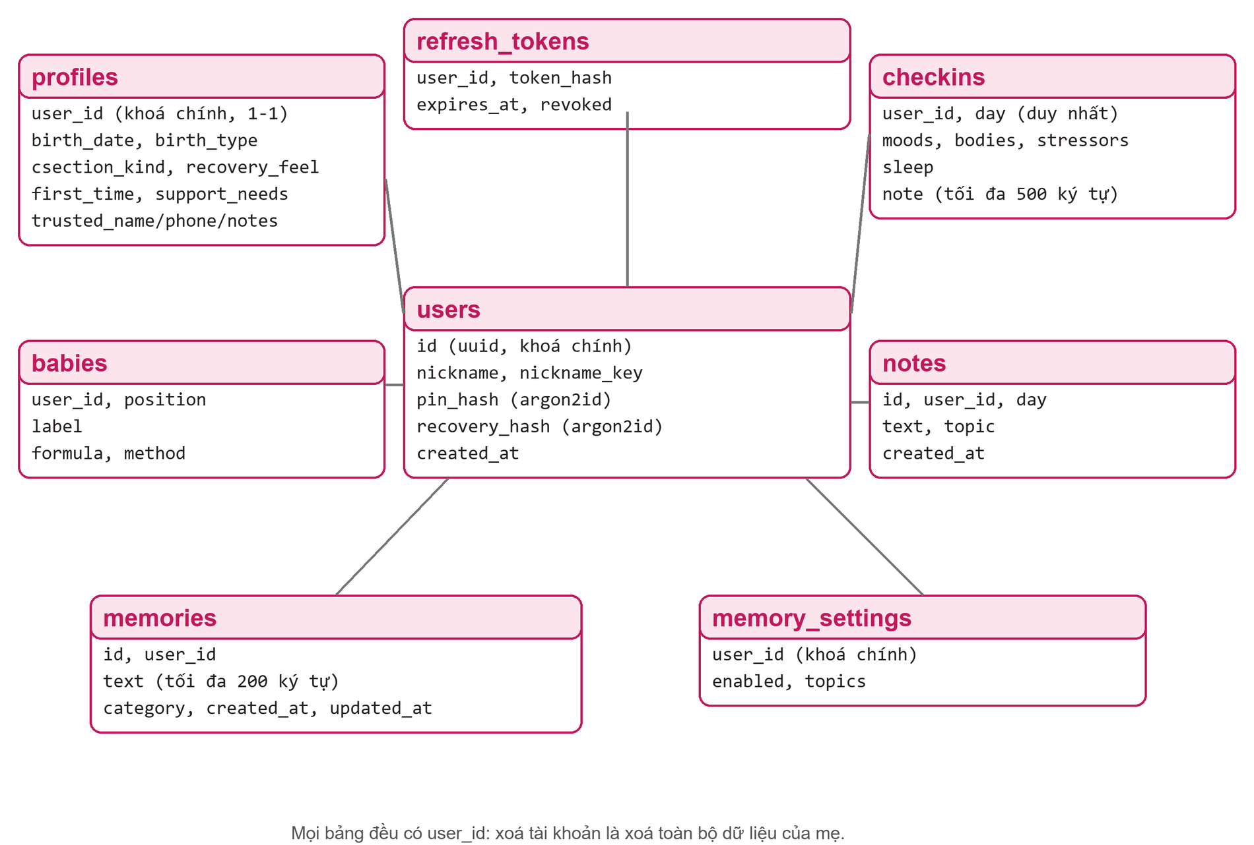
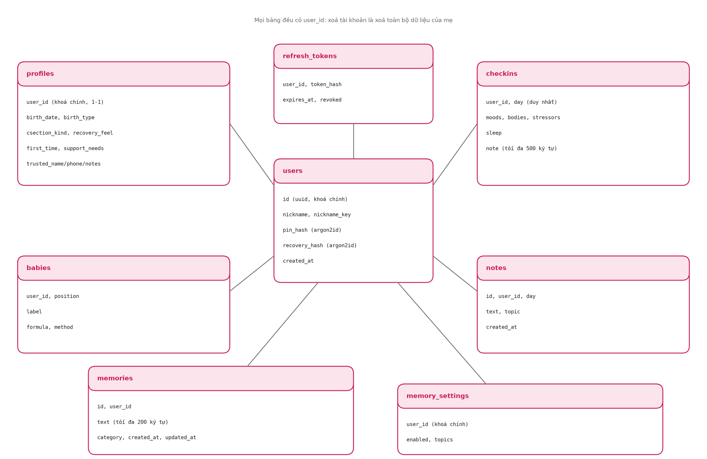
Dữ liệu, bảo mật và quyết định kỹ thuật
Tài khoản ẩn danh: biệt danh + PIN, băm argon2id
1
Nhật ký không ghi nội dung tin nhắn hay bộ nhớ
2
7 ADR ghi lại các quyết định (001 đến 007)
3
Gộp vào main là Render tự triển khai
4
MeOi! · Bảo vệ 04/11/2026
11
Notes:
[Slide 11 | Dữ liệu, bảo mật, quyết định kỹ thuật | 0,5 phút]
Mẹ dùng tài khoản ẩn danh: chỉ biệt danh và mã PIN sáu số, băm bằng argon2id, không email, không số điện thoại. Mẹ có một mã khôi phục hiện một lần khi đăng ký.
Nhật ký hệ thống không bao giờ ghi nội dung tin nhắn hay bộ nhớ, chỉ ghi tầng, thời điểm và mã người dùng giả danh. Mọi quyết định kỹ thuật, từ stack, từ khóa an toàn, hosting đến tài khoản và bộ nhớ, được ghi lại trong 7 ADR, từ 001 đến 007. Và mỗi lần gộp vào nhánh chính thì Render tự triển khai.
Em xin nói rõ: em chưa nghiên cứu pháp lý về lưu dữ liệu sức khỏe nên không khẳng định tuân thủ.
Chuyển ý: "Em kể ngắn gọn cách em làm việc một mình với AI."

Slide 12
Cách làm: AI hỗ trợ, một người, 10 giờ/tuần
A
Giao diện
B
Hành vi
C
An toàn, nội dung
Em xem ảnh trước và sau
Tiêu chí chấp nhận, test viết trước
Em quyết định, chấm, và chỉ em merge
Mọi thay đổi đi qua pull request và CI xanh
AI viết mã; Vân quyết định sản phẩm và an toàn
MeOi! · Bảo vệ 04/11/2026
12
Notes:
[Slide 12 | Cách làm việc | 0,75 phút]
Em làm một mình, khoảng 10 giờ mỗi tuần, với trợ lý lập trình AI. Điều giúp em là phân làn theo rủi ro trước khi làm.
Làn A là giao diện: đổi chữ, màu, bố cục; em chỉ xem ảnh trước sau. Làn B là hành vi: tính năng và dữ liệu mới, viết tiêu chí chấp nhận và test trước. Làn C là an toàn và nội dung: từ khóa, kịch bản cố định, prompt, đổi mô hình; làn này em quyết định, chấm kết quả, và chỉ em được merge.
Mọi thay đổi đều đi qua một pull request và CI xanh mới được gộp. AI viết mã; em quyết định sản phẩm và an toàn.
Chuyển ý: "Vậy kết quả kiểm chứng được đến đâu?"

Slide 13
Bằng chứng và giới hạn trung thực
Đã làm
Chưa làm
7 kịch bản + biến thể 7b, chạy 30/10/2026, Vân chấm
Lỗi câu bị cắt cụt: đã sửa, có test
Chưa beta với mẹ thật
Chưa có chuyên gia y tế duyệt
Chưa xét pháp lý dữ liệu sức khỏe
Prompt mới nhất chưa chấm lại
Hosting miễn phí có thể ngủ
Mỗi kịch bản chạy một lần mỗi chế độ: chưa phải kết luận về hiệu quả
MeOi! · Bảo vệ 04/11/2026
13
Notes:
[Slide 13 | Bằng chứng và giới hạn | 1 phút]
Em chạy bảy kịch bản kiểm thử thật cộng một biến thể 7b vào ngày 30 tháng 10 năm 2026, ở hai chế độ, và chính em chấm. Lần đầu em phát hiện có câu trả lời bị cắt cụt, em đã sửa và thêm test. Ở chế độ chỉ có AI, mô hình tự thêm hướng dẫn xử trí ở Tier 3, và đó chính là lý do em cần lớp kịch bản cố định.
Nhưng em xin nói rõ giới hạn. Mỗi kịch bản chỉ chạy một lần mỗi chế độ, nên đây không phải kết luận về hiệu quả. Em chưa chạy beta với mẹ thật, chưa có chuyên gia y tế hay tâm lý duyệt, chưa nghiên cứu pháp lý về dữ liệu sức khỏe, và những thay đổi mới nhất của prompt chưa được chấm lại. Hosting miễn phí có thể ngủ, và cơ sở dữ liệu miễn phí hết hạn sau 30 ngày kể từ ngày tạo.
Em không khẳng định kiểm chứng lâm sàng, không khẳng định có kết quả từ người dùng, và không khẳng định tuân thủ pháp luật.
Chuyển ý: "Từ những giới hạn đó, đây là bước tiếp theo."

Slide 14
Bước tiếp theo
1
Beta 3–5 mẹ
2
Chuyên gia duyệt
3
Kiến thức theo giai đoạn
thử với mẹ thật
y tế và tâm lý
tuần sau sinh
Bộ nhớ đi cùng mẹ suốt hành trình (hướng đi)
Mang thai
Sinh con
1 tháng
3 tháng
Đi làm lại
Con đi học
Việc nhà
Tiền bạc
Hiện tại ứng dụng mới tập trung vào những tuần đầu sau sinh
MeOi! · Bảo vệ 04/11/2026
14
Notes:
[Slide 14 | Bước tiếp theo | 0,5 phút]
Bước tiếp theo rất rõ. Một: beta với ba đến năm mẹ thật. Hai: chuyên gia y tế duyệt nội dung. Ba: kiến thức theo từng giai đoạn sau sinh.
Xa hơn, em muốn bộ nhớ đi cùng mẹ suốt hành trình: từ mang thai, sinh con, một tháng, ba tháng, đi làm lại, con đi học, việc nhà và tiền bạc. Đó là hướng đi, không phải điều em đã làm.
Chuyển ý: "Bây giờ em xin chạy thử ứng dụng thật. Em sẽ làm theo sáu bước."

Slide 15
Demo trực tiếp
Địa chỉ
1
Hồ sơ của mẹ
https://meoi.onrender.com
Ngày sinh, cách thức sinh, cho con bú
2
Trang chủ
Lời chào theo giờ, tuổi của bé
Đợi app thức ~1 phút nếu đang ngủ
3
Ghi nhận cảm xúc
Chọn Kiệt sức và Cho con bú, rồi Lưu
4
Mẹ Ơi!
Mất mạng hoặc app chưa thức: chuyển sang ảnh ở phụ lục
Gõ: Con em hay thức đêm, em kiệt sức quá
5
Lưu một câu trả lời
Xem lại ở Thông tin đã được lưu
6
Tin nhắn khủng hoảng
Gõ: Có lúc em nghĩ nếu em biến mất…
MeOi! · Bảo vệ 04/11/2026
15
Notes:
[Slide 15 | Demo trực tiếp | 4 phút]
Bây giờ em xin chạy thử ứng dụng thật. Nếu app đang ngủ, em đã mở trước; nếu cần đợi khoảng một phút, em nói thẳng đây là gói hosting miễn phí và chuyển sang ảnh chụp ở phụ lục.
Sáu bước, mỗi bước khoảng 40 giây:
1) Hồ sơ của mẹ: ngày sinh, cách thức sinh, cho con bú. "Hồ sơ này đi vào ngữ cảnh để câu trả lời hợp với giai đoạn của mẹ."
2) Trang chủ: tuần sau sinh và mẹo theo tuần, nói ở thì hiện tại, không dự đoán tương lai.
3) Ghi nhận cảm xúc: chọn Mệt và Cho con bú, bấm Lưu. "Chỉ vài chạm."
4) Mẹ Ơi!: gõ "Con em hay thức đêm, em kiệt sức quá". Chú ý câu trả lời ngắn, xưng mình, gọi mẹ.
5) Lưu một câu trả lời, rồi mở Thông tin đã được lưu. "Mẹ tự quyết lưu điều gì; hệ thống không lưu hội thoại."
6) Quan trọng nhất: gõ "Có lúc em nghĩ nếu em biến mất thì mọi thứ sẽ dễ hơn". Câu này không tới AI; server so khớp từ khóa trước, trả kịch bản cố định và banner. Banner không có nút lưu. Bấm Hỗ trợ cho thấy số điện thoại luôn cách một chạm; ngoài giờ HOPE, app nói gọi 115.
Không làm khi demo: đừng nhập thông tin thật của ai. Nếu mất mạng: dùng ảnh phụ lục và nói rõ đây là ảnh chụp từ ứng dụng thật.
Chuyển ý khi xong: "Em xin cảm ơn, và em sẵn sàng nhận câu hỏi."

Slide 16
Cảm ơn hội đồng đã lắng nghe
Em xin sẵn sàng nhận câu hỏi
https://meoi.onrender.com
github.com/khanhvankhanhvan-personal/meoi-demo
Nguyễn Ngọc Khánh Vân · CNTT22DH1
Notes:
[Slide 16 | Cảm ơn, hỏi đáp | 0,25 phút, rồi hỏi đáp]
Em xin cảm ơn hội đồng và thầy đã lắng nghe. Em sẵn sàng nhận câu hỏi. Nếu cần, em có phụ lục: ảnh chụp từng màn hình và các câu hỏi em dự đoán.
Nếu hội đồng muốn xem mã nguồn, em mở GitHub: backend/app/safety.py, backend/app/scripts.py và thư mục docs/adr.

Slide 17
Phụ lục: Chào mừng
Màn hình đầu tiên
Nói về mẹ, không chỉ về bé
Có lối vào tài khoản
MeOi! · Bảo vệ 04/11/2026
17
Notes:
[Phụ lục 1 | Ảnh dự phòng | dùng khi cần]
Màn hình chào mừng: lời đầu tiên nói với mẹ, nhấn mạnh đây là góc yên tĩnh riêng của mẹ. Dùng khi app chưa thức.
Nếu dùng slide này thay cho demo: nói rõ đây là ảnh chụp từ ứng dụng thật, chụp ngày 04/11/2026.

Slide 18
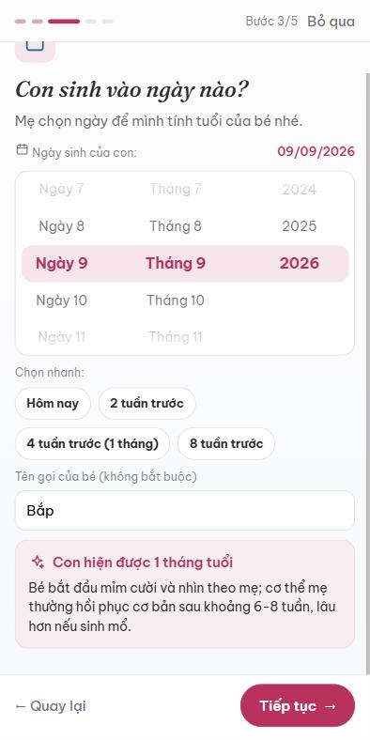
Phụ lục: Ngày sinh và thẻ tuổi
Mẹ chọn ngày sinh của con
Chọn nhanh: 2, 4, 8 tuần trước
Hiện thẻ: Con hiện được 1 tháng tuổi
MeOi! · Bảo vệ 04/11/2026
18
Notes:
[Phụ lục 2 | Ảnh dự phòng | dùng khi cần]
Hồ sơ của mẹ: ngày sinh của con. Từ đó app biết tuần sau sinh để chọn mẹo và ngữ cảnh cho AI.
Nếu dùng slide này thay cho demo: nói rõ đây là ảnh chụp từ ứng dụng thật, chụp ngày 04/11/2026.

Slide 19
Phụ lục: Ghi nhận cảm xúc
Hôm nay mẹ ổn không?
Cảm xúc, giấc ngủ, cơ thể
Vài chạm, rồi Lưu
MeOi! · Bảo vệ 04/11/2026
19
Notes:
[Phụ lục 3 | Ảnh dự phòng | dùng khi cần]
Cửa sổ ghi nhận: cảm xúc, giấc ngủ, cơ thể và điều mẹ đang chăm. Kết quả tạo câu mở đầu cá nhân hóa cho tab Mẹ Ơi!.
Nếu dùng slide này thay cho demo: nói rõ đây là ảnh chụp từ ứng dụng thật, chụp ngày 04/11/2026.

Slide 20
Phụ lục: Mẹ Ơi! (trò chuyện)
Câu trả lời ngắn, xưng mình, gọi mẹ
Có nút Lưu lại câu trả lời
Gợi ý nhanh bên dưới
MeOi! · Bảo vệ 04/11/2026
20
Notes:
[Phụ lục 4 | Ảnh dự phòng | dùng khi cần]
Tab Mẹ Ơi!: AI trả lời theo hồ sơ của mẹ, giọng ấm, không chẩn đoán. Mẹ tự quyết định lưu câu nào.
Nếu dùng slide này thay cho demo: nói rõ đây là ảnh chụp từ ứng dụng thật, chụp ngày 04/11/2026.

Slide 21
Phụ lục: Khung khủng hoảng (Tier 3)
Banner không tự tắt
Không có nút Lưu
Gọi 115 luôn cách một chạm
MeOi! · Bảo vệ 04/11/2026
21
Notes:
[Phụ lục 5 | Ảnh dự phòng | dùng khi cần]
Khi tin nhắn khớp từ khóa nguy hiểm: kịch bản cố định, không gọi AI. Ngoài giờ HOPE app nói gọi 115, không hứa 24/7.
Nếu dùng slide này thay cho demo: nói rõ đây là ảnh chụp từ ứng dụng thật, chụp ngày 04/11/2026.

Slide 22
Phụ lục: Bộ nhớ trong cài đặt
Mẹ bật, tắt cả bộ nhớ
Sáu chủ đề, mỗi chủ đề bật tắt riêng
Sửa hoặc xóa từng mục
MeOi! · Bảo vệ 04/11/2026
22
Notes:
[Phụ lục 6 | Ảnh dự phòng | dùng khi cần]
Cài đặt bộ nhớ: Mẹ Ơi! chỉ nhớ khi mẹ cho phép; mỗi chủ đề bật tắt riêng. Bộ nhớ là ngữ cảnh, không bao giờ vượt quy tắc an toàn.
Nếu dùng slide này thay cho demo: nói rõ đây là ảnh chụp từ ứng dụng thật, chụp ngày 04/11/2026.

Slide 23
Phụ lục: Câu hỏi có thể gặp
Vì sao không để AI trả lời mọi thứ?
Từ khóa có bắt hết không?
Khủng hoảng mà sai hoặc chậm là hại nặng: server chặn trước AI.
Không. Chưa đo độ phủ; 15 test ghi lại khoảng trống đã biết.
Có chẩn đoán không?
Dữ liệu của mẹ lưu thế nào?
Không. Chỉ nói điều phổ biến rồi hướng tới bác sĩ.
Ẩn danh, mẹ tự lưu và xóa. Tin nhắn vẫn tới nhà cung cấp AI; chưa xét pháp lý.
Có người dùng thật chưa?
Chuyên gia y tế đã duyệt chưa?
Chưa beta, nên chưa kết luận hiệu quả. Beta 3–5 mẹ là bước tới.
Chưa. Nguồn WHO, ACOG, Mayo, PSI; duyệt là điều kiện trước beta.
MeOi! · Bảo vệ 04/11/2026
23
Notes:
[Phụ lục 7 | Câu hỏi có thể gặp | dùng khi hỏi đáp]
Gợi ý trả lời (nói thật, ngắn):
1) Vì sao không để AI trả lời mọi thứ? Với tình huống nguy hiểm, trả lời sai hoặc chậm gây hại nặng, nên tầng an toàn nằm ở server, chạy trước AI và không phụ thuộc vào việc mô hình nhớ làm đúng. Ở chế độ chỉ-AI, mô hình tự thêm hướng dẫn xử trí ở Tier 3, trái nguyên tắc.
2) Từ khóa có bắt hết không? Không. Em chưa đo độ phủ trên dữ liệu thật; có 15 test đánh dấu lỗi dự kiến ghi lại khoảng trống đã biết. Mô hình vẫn gắn thẻ Tier 3 nếu từ khóa sót, nhưng đó là lớp thứ hai, không phải bảo đảm.
3) Có chẩn đoán không? Không, đó là ràng buộc thiết kế: chỉ mô tả điều phổ biến rồi hướng tới bác sĩ.
4) Dữ liệu của mẹ lưu thế nào? Tài khoản ẩn danh bằng biệt danh và PIN; hội thoại không được lưu ở server, mẹ chỉ lưu những gì mẹ chọn, và xem, sửa, xóa được. Log không có nội dung. Tin nhắn vẫn được gửi tới nhà cung cấp AI. Em chưa nghiên cứu pháp lý nên không khẳng định tuân thủ.
5) Có người dùng thật chưa, hiệu quả thế nào? Chưa chạy beta nên chưa thể kết luận hiệu quả. Beta 3 đến 5 mẹ là bước tiếp theo.
6) Chuyên gia y tế đã duyệt chưa? Chưa. Nội dung dựa trên các nguồn như WHO, ACOG, Mayo Clinic, PSI nhưng chưa có người duyệt; đó là điều kiện trước beta.
Câu bổ sung: vì sao Haiku, chi phí? Rẻ nhất, khoảng 0,001 đến 0,002 đô la mỗi câu (ước tính từ bảng giá); đổi mô hình thì chạy lại 7 kịch bản. Điểm yếu lớn nhất? Chưa chuyên gia duyệt, chưa beta, hosting miễn phí có thể ngủ. Mở rộng? Nội dung đang nhúng trong prompt, nếu kho nội dung lớn sẽ cần truy xuất.
Không nói: kiểm chứng lâm sàng, đã có người dùng, tuân thủ pháp luật, an toàn tuyệt đối, 24/7.

